Slide 1
ЦЕНТРАЛЬНАЯ ИЗБИРАТЕЛЬНАЯ КОМИССИЯ РОССИЙСКОЙ ФЕДЕРАЦИИ
ПОСТАНОВЛЕНИЕ
от 28 декабря 2007 г. N 83/666-5
О ПРОВЕДЕНИИ ДНЯ МОЛОДОГО ИЗБИРАТЕЛЯ
Проводить День молодого избирателя в субъектах Российской Федерации каждое третье воскресенье февраля

Slide 2
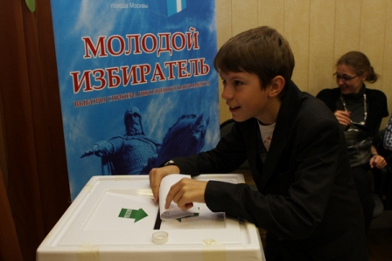

Slide 3

Статья 3
1. Носителем суверенитета и единственным источником власти в Российской Федерации является ее многонациональный народ….
3. Высшим непосредственным выражением власти народа являются референдум и свободные выборы

Slide 4
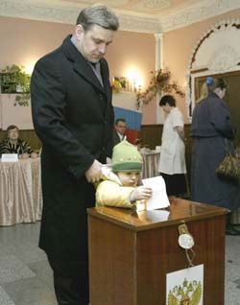
Статья 32
1. Граждане Российской Федерации имеют право участвовать в управлении делами государства как непосредственно, так и через своих представителей.

Slide 5
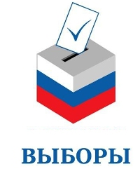
2. Граждане Российской Федерации имеют право избирать и быть избранными в органы государственной власти и органы местного самоуправления, а также участвовать в референдуме

Slide 6

Демократические, свободные и периодические выборы в органы государственной власти, органы местного самоуправления, а также референдум являются высшим непосредственным выражением принадлежащей народу власти.

Slide 7
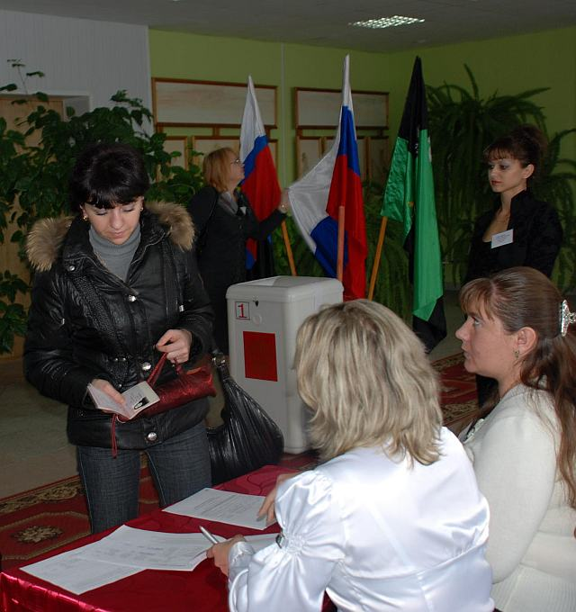
Государством гарантируются свободное волеизъявление граждан Российской Федерации на выборах и референдуме, защита демократических принципов и норм избирательного права и права на участие в референдуме.

Slide 8
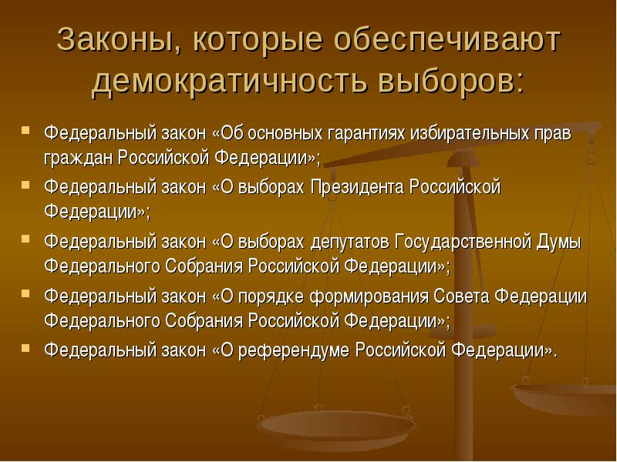

Slide 9
ИЗБИРАТЕЛЬНЫЕ СИСТЕМЫ
В РОССИЙСКОЙ ФЕДЕРАЦИИ
Мажоритарная избирательная
система
Пропорциональная избирательная система
Смешанная избирательная система

Slide 10
Молодому избирателю необходимо знать:
Избирательное право активное- право граждан Российской Федерации избирать.
Избирательное право пассивное- право граждан Российской Федерации быть избранным.
Избиратель- гражданин Российской Федерации, обладающий активным избирательным правом.

Slide 11
С 2013 г. установлен единый день голосования на выборах о органы государственной власти субъектов РФ и органы местного самоуправления- второе воскресенье сентября, в котором истекают сроки полномочия указанных органов или депутатов.

Slide 12
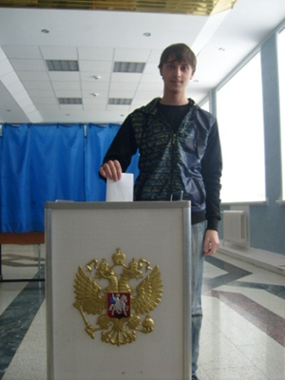
1. Гражданин Российской Федерации, достигший возраста 18 лет, имеет право избирать, голосовать на референдуме…
Гражданин Российской Федерации, который достигнет на день голосования возраста 18 лет, вправе участвовать в предусмотренных законом и проводимых законными методами других избирательных действиях, других действиях по подготовке и проведению референдума.

Slide 13

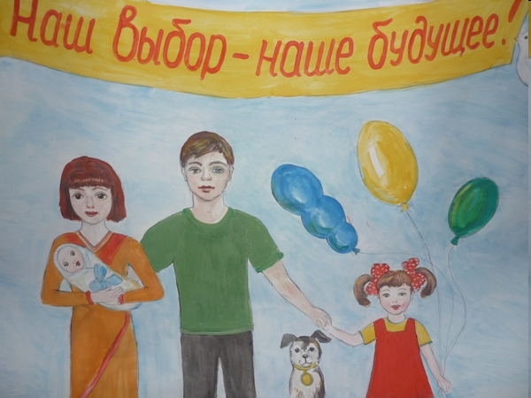
Твой голос – это не просто право, предоставленное тебе государством, - это твое реальное участие в жизни страны, участие в ее судьбе!

Slide 14

Мой голос - мой Выбор – моя судьба!

Slide 15

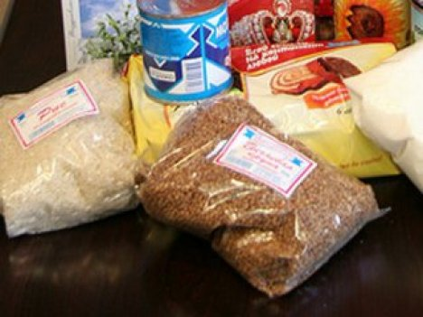
Очень часто в день проведения выборов, во время агитации недобросовестные кандидаты пытаются изменить результаты голосования в свою пользу. Никогда не надо идти на сделку с такими людьми. Знай: ты соглашаешься голосовать за преступника!

Slide 16
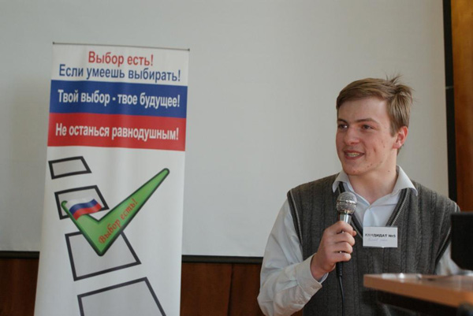
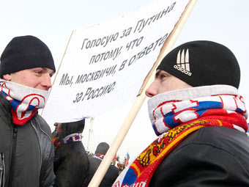
Участвуя в выборах, ты участвуешь в судьбе страны!
Ты определяешь судьбу своих родных и близких!

